Slide 1
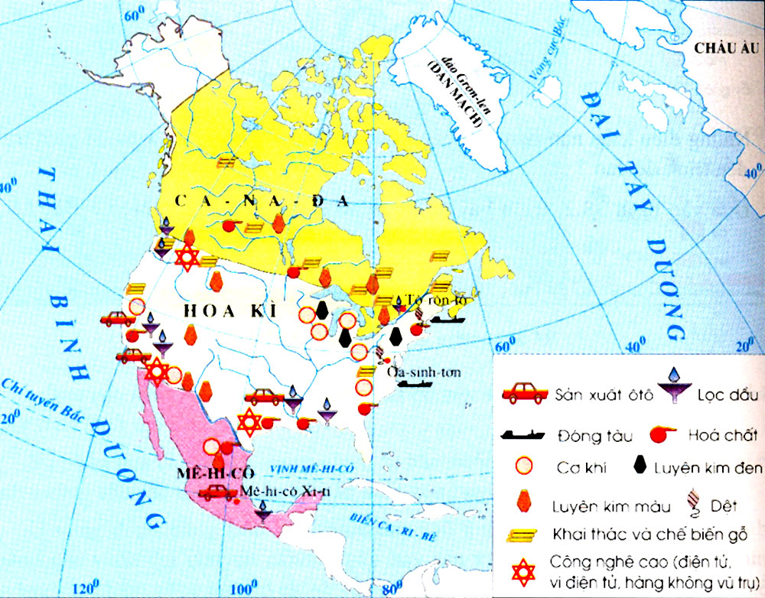
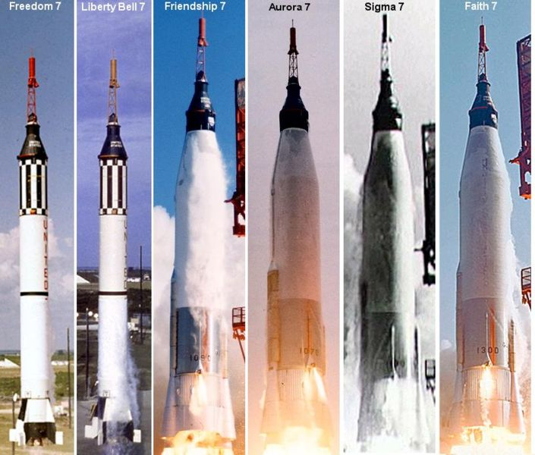


TIẾT 43 - BÀI 39:
KINH TẾ BẮC MĨ (TIẾP THEO)

Slide 2


Slide 3





VÒNG QUAY
MAY MẮN
30
20
1
2
40
10
50
80
3
4
60
70
QUAY

Slide 4






Câu 1. Quốc gia nào có diện tích lớn nhất Bắc Mĩ?
A. Ca-na-da
B. Mê-hi-cô
C. Hoa Kỳ
QUAY VỀ

Slide 5

Câu 2. Hãng máy bay Bô-ing là của nước nào?
A. Anh
B. Hoa Kỳ
C. Pháp
D. Ca-na-da
QUAY VỀ

Slide 6
Câu 3. Quốc gia nào lần đầu tiên đưa người lên được
Mặt Trăng?
A. Hoa Kỳ
B. Anh
C. Trung Quốc
D. Liên Bang Nga
QUAY VỀ

Slide 7
Câu 4. Nội dung nào sau đây không đúng với đặc điểm
nền nông nghiệp Bắc Mĩ?
A. Có trình độ khoa học tiên tiến.
B. Có điều kiện tự nhiên thuận lợi
C. Có lực lượng lao động dồi dào
D. Có diện tích đất nông nghiệp lớn
QUAY VỀ

Slide 8

NỘI DUNG CHÍNH
2. Công nghiệp chiếm vị trí hàng đầu thế giới.
3. Dịch vụ chiếm tỉ trọng cao trong nền kinh tế
4. Hiệp định mậu dịch tự do Bắc Mĩ (NAFTA)

Slide 9

2. Công nghiệp chiếm vị trí hàng đầu thế giới.
TIẾT 43 - BÀI 39: KINH TẾ BẮC MĨ( TIẾP THEO )

Slide 10


Công nghiệp chiếm vị trí hàng đầu thế giới.
Thời gian
5 phút
2
THẢO LUẬN NHÓM
Thảo luận và tìm hiểu các vấn đề sau:
1. THẢO LUẬN
Thảo luận nhóm và hoàn thành phiếu học tập
2. Trình bày trên lược đồ
Đại diện các nhóm trình bày và xác định trên lược đồ

Slide 11
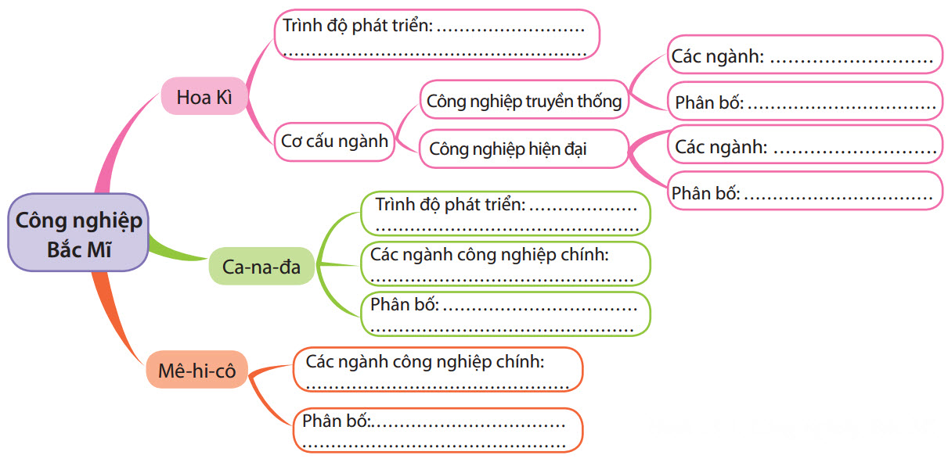
Nhóm 1,3
Nhóm 2, 4
Nhóm 5,6

Slide 12
Phát triển cao
luyện kim, chế tạo công cụ, hóa chất, dệt, thực phẩm..
Nhóm 1,3
phía Nam Hồ Lớn và vùng Đông Bắc ven Đại Tây Dương
sản xuất máy móc tự động, điện tử, vi điện tử,sản xuất vật liệu tổng hợp, hàng không vũ trụ…
phía nam và duyên hải thái bình Dương.
phát triển cao
Nhóm 2, 4
khai thác khoáng sản,luyện kim, lọc dầu, chế tạo xe lửa,hóa chất, công nghiệp gỗ, bột giấy và giấy, công nghiệp thực phẩm
phía bắc Hồ Lớn và duyên hải Đại Tây Dương
Nhóm 5,6
khai thác dầu khí và quặng kim loại màu, hóa chất, chế biến thực phẩm…
thủ đô Mê-hi-cô Xi-ti và các thành phố ven vịnh Mê – hi –cô.

Slide 14
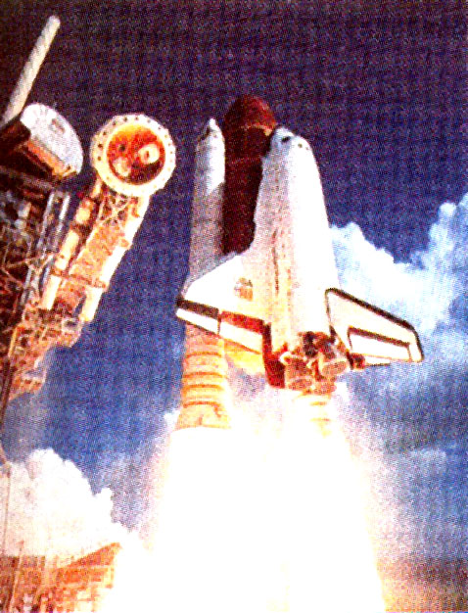
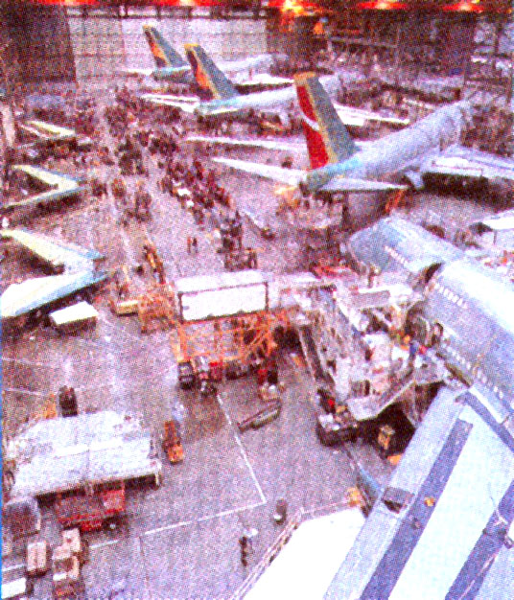
H39.2: Tàu con thoi Cha- len- giơ
H39.3: Xưởng lắp ráp máy bay Bô- ing

Slide 15

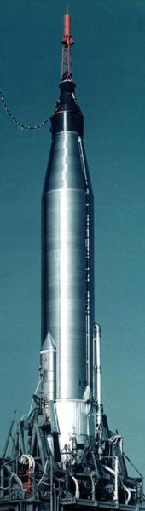
Chương trình Mercury là chương trình đưa người vào vũ trụ đầu tiên của Hoa Kỳ

Slide 16

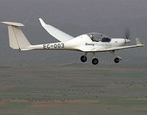
Nhóm du hành vũ trụ của chương trình Mecury
Máy bay đầu tiên chạy bằng pin hydro của hãng hàng không Bôing

Slide 17
3. Dịch vụ chiếm tỉ trọng cao trong nền kinh tế
Tên nước | GDP (tỉ USD) |  | Cơ cấu GDP (%)
 |  |  | Công nghiệp |  | Nông nghiệp |  | Dịch vụ
 | Năm 2001 | Năm 2014 | Năm 2001 | Năm 2014 | Năm 2001 | Năm 2014 | Năm 2001 | Năm 2014
Ca-na-đa | 677,2 | 1785,4 | 27 | 28,4 | 5 | 1,7 | 68 | 69,9
Hoa Kì | 10171,4 | 17348,1 | 26 | 20,4 | 2 | 1,2 | 72 | 78,4
Mê-hi-cô | 617,8 | 1294,7 | 28 | 37,7 | 4 | 3,3 | 68 | 59,0
<?> Dựa vào bảng số liệu GDP của các nước Bắc Mĩ và nội dung trong SGK cho biết:
- Vai trò của các ngành dịch vụ trong nền kinh tế?
- Dịch vụ hoạt động mạnh trong lĩnh vực nào? Phân bố tập trung ở đâu?

Slide 18

3.Dịch vụ chiếm tỉ trọng cao trong nền kinh tế:
- Các ngành DV chiếm tỉ trọng cao trong nền KT của Bắc Mĩ (Hoa Kì 72%, Canada và Mê-hi-cô 68%).
- Giữ vai trò quan trọng nhất là ngành : tài chính, ngân hàng, bảo hiểm, bưu chính VT, GTVT…
- Phân bố quanh vùng Hồ Lớn, vùng Đông Bắc và vùng “Vành đai Mặt Trời”

Slide 19

Sở Giao dịch Chứng khoán New York tại phố Wall

Slide 20
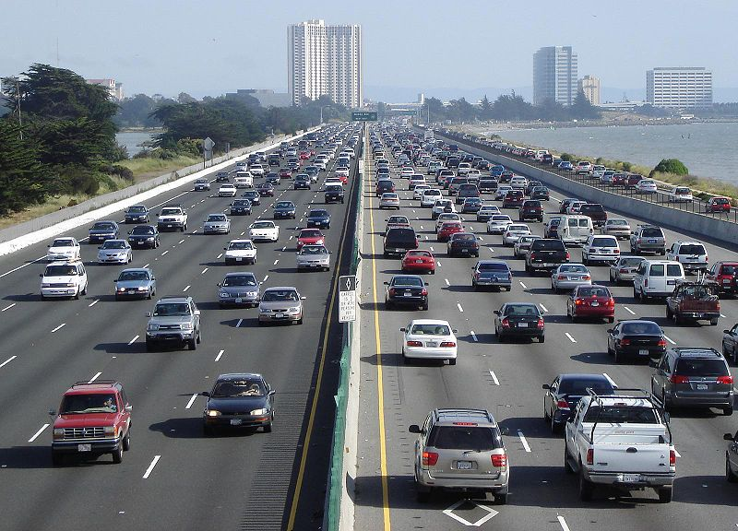
Giao thông Hoa Kì: Năm 2003, có khoảng 759 xe hơi cho 1.000 người Mỹ

Slide 21
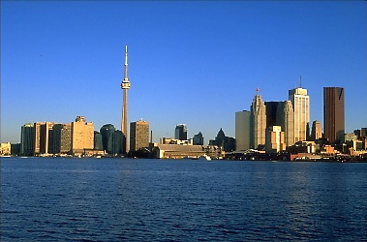
Thành phố Toronto- Canađa

Slide 22

Thành phố Monstrean- Canađa

Slide 23

Cảng Mostrean

Slide 24

4. Hiệp định mậu dịch tự do Bắc Mĩ (NAFTA)
  Năm thành lập?
  Thành viên?
  Mục tiêu?
  Thế mạnh?
THẢO LUẬN CẶP/BÀN

Slide 25
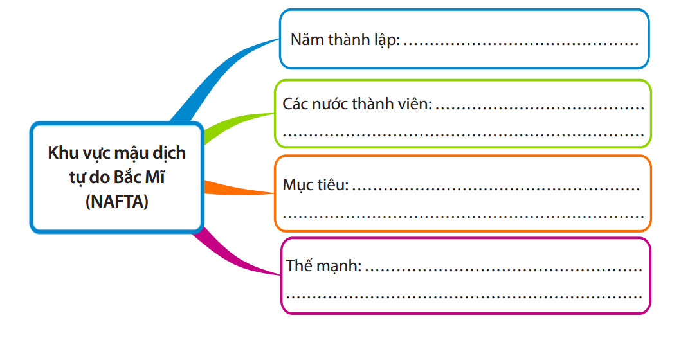
1993
Gồm 3 nước: Hoa Kỳ,
Ca-na-đa, Mê-hi-cô
Kết hợp sức mạnh của cả ba nước,
tạo thị trường chung rộng lớn, tăng sức cạnh tranh trên thị trường
thế giới.
Hoa Kì chiếm phần lớn kim ngạch xuất khẩu và vốn đầu tư nước ngoài vào Mê-hi-cô, hơn 80% kim ngạch xuất khẩu của Ca-na-đa.

Slide 26


LUYỆN TẬP
Các ngành công nghiệp của Canada tập trung ở:
A. .Phía bắc vùng Hồ lớn và duyên hải Đại tây dương.
B. Phía nam vùng hồ lớn và duyên hải Thái bình dương.
C. Phía nam vùng hồ lớn và duyên hải Đại tây dương.
D. Phía bắc vùng hồ lớn và duyên hải Thái bình dương.

Slide 27

Canada va Hoa Kì là 2 cường quốc kinh tế hàng đầu Thế giới, CN chiếm ưu thế trong các ngành CN là ngành:
A. CN năng lượng
B. CN luyện kim
C. CN khai khoáng
D. CN chế biến

Slide 28


QUỐC GIA NÀO Ở BẮC MĨ CÓ TỈ LỆ DỊCH VỤ TRONG CƠ CẤU GDP CAO NHẤT ?
A. Ca –na -da
B. Hoa Kỳ
C. Mê – hi -cô

Slide 29


HIỆP ĐỊNH MẬU DỊCH TỰ DO BẮC MĨ ( NAFTA) ĐƯỢC THÀNH LẬP VÀO NĂM NÀO SAU ĐÂY ?
A. 1993.
B. 1994.
C. 1995.
D. 1996.

Slide 30
HOẠT ĐỘNG NỐI TIẾP
- Tìm các sản phẩm công nghiệp ở Bắc Mĩ có thương hiệu để học tập tìm hiểu qui trình sản xuất và hiệu quả sử dụng.

Slide 31
CHÚC CÁC EM HỌC TỐT

